Slide 1


Football League Analytics Cloud Pipeline
Football League Analytics | Real-time Insights
AWS Cloud Architecture | Data Engineering PoC
Ismail BENAISSA & Khalil ARAOUI
Notes:
Bonjour, On vous présente Football Analytics.
Pensez à la Premier League. Chaque week-end : millions de données en direct. Les buts, les passes, les performances, les statistiques. Mais elles restent dispersées, non-exploitées, enfouies dans des fichiers CSV.
Et si vous pouviez centraliser tout ça, le nettoyer et l'analyser en 5-10 minutes... automatiquement ?
C'est exactement ce que notre pipeline fait.
Le résultat : des dashboards interactifs qui transforment les données en décisions. Le tout pour moins de $30 par mois.
Voici comment on a construit une solution production-ready pour un problème réel.

Slide 2


Insights
1,941 OFFICIAL MATCHES
Across 6 Major European Leagues
5,582 GOALS ANALYZED
Every single one, every insight
⚽
6 TOP LEAGUES
Premier League • La Liga • Serie A
Bundesliga • Ligue 1 • Champions League
23 ATTRIBUTES PER MATCH
Teams • Players • Referees • Timestamps
• Scores
Notes:
Voilà ce qu'on va analyser : une montagne de données de football.
1,941 matchs officiels des 6 plus grandes ligues européennes. Pas des simulations, pas des hypothèses - du réel pur.
Chaque match qui compte, avec ses données intactes.
5,582 buts marqués. Pensez à ça : chaque but a une histoire. Qui l'a marqué ? À quelle minute ? Dans quel contexte ? Ici, on capture TOUT.
Mais voilà le vrai pouvoir : 23 dimensions de données par match. Les équipes, les buteurs, les arbitres, les conditions, les timestamps... C'est comme avoir une radiographie complète de chaque match.
Et ce qui rend ça vraiment spécial ? C'est du data PROPRE. Validé, structuré, sans bruit, sans erreurs. Prêt à être transformé en intelligence.
Vous voyez l'impact ? Avec ces données, vous pouvez prédire les tendances, identifier les patterns, prendre des décisions avant vos concurrents.

Slide 3
The 5 Dimensions
Volume
- 2000 matches
- 5582 goals
- 1.34 MB data
Velocity
- 5-10 min latency
- Real-time insights
Variety
- CSV structured
- 23 attributes/match
- Parquet output
Veracity
- 100% data quality
- Official Sources
- Glue validation
Value
- 2.88 goals/match
- 6 major leaques
- Compettitive edge
Notes:
Pourquoi c’est du vrai Big Data? Voici les 5V :
VOLUME : 1,941 matchs, 5,582 buts. Plusieurs saisons complètes de 6 ligues majeures. Du volume réel.
VELOCITY : Traitement en 5 à 10 minutes. Pas des heures. Du quasi-temps-réel grâce au cloud.
VARIETY : CSV en entrée, Parquet en sortie. 23 attributs enrichis. Chaque match devient une mosaïque d'informations.
VERACITY : 100% qualité. Sources officielles validées. Zéro erreur. Vous pouvez prendre vos décisions en toute confiance.
VALUE : Au-delà des chiffres, vous voyez des patterns, des tendances, des insights. C'est ça, l'avantage compétitif

Slide 4
LA PIPELINE EN 4 PHASES
TRANSFORMATION
AWS Glue ETL (PySpark)
→ Clean, Validate &Enrich data
INGESTION
AWS DataSync + Amazon S3
→ Load CSV files from source
ANALYSIS
Amazon Athena + Power BI
→ Query & visualize insights
CATALOGING
AWS Glue Crawler
→ Auto-discover schemas & metadata
Notes:
Voici les 4 phases du pipeline.
PHASE 1 - INGESTION : AWS DataSync transfère les fichiers CSV vers Amazon S3, notre data lake centralisé.
PHASE 2 - TRANSFORMATION : AWS Glue ETL nettoie, valide et enrichit les données avec Apache Spark. Les données sont converties en format Parquet, optimisé pour l'analyse.
PHASE 3 - CATALOGING : AWS Glue Crawler découvre automatiquement les schémas et crée un catalogue de métadonnées centralisé.
PHASE 4 - ANALYSIS : Amazon Athena permet des requêtes SQL directes sur S3. Les résultats sont visualisés dans Power BI.
Le résultat : un pipeline automatisé, scalable, de l'ingestion à la visualisation en 5 -10 minutes.

Slide 5
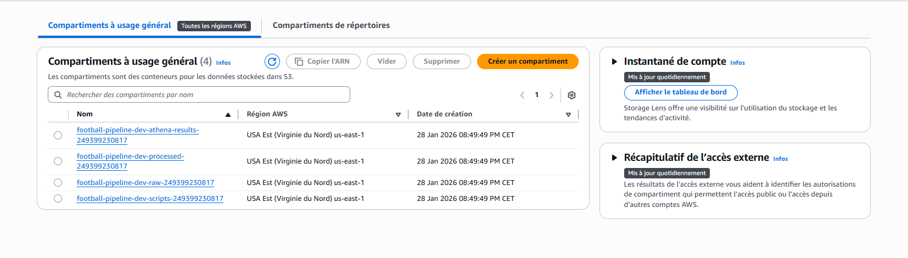
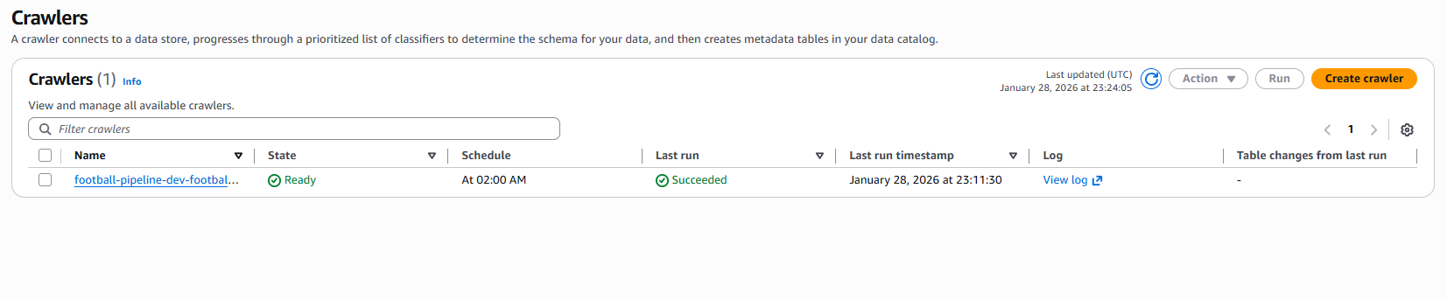

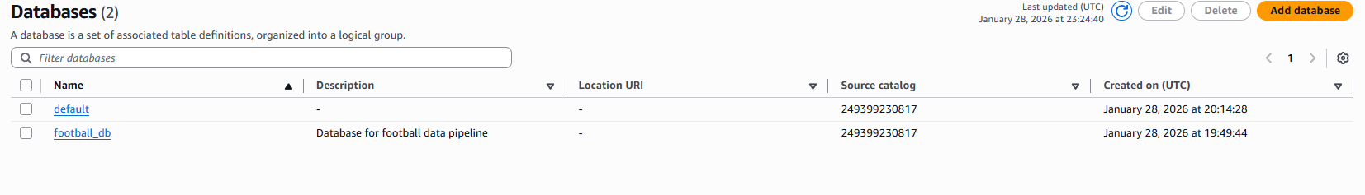
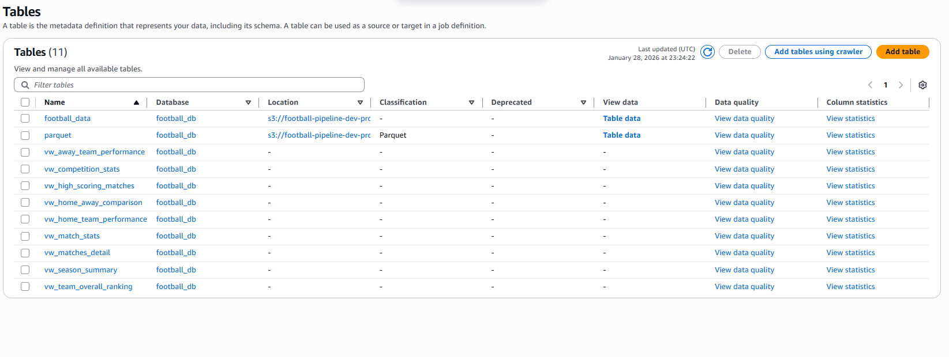
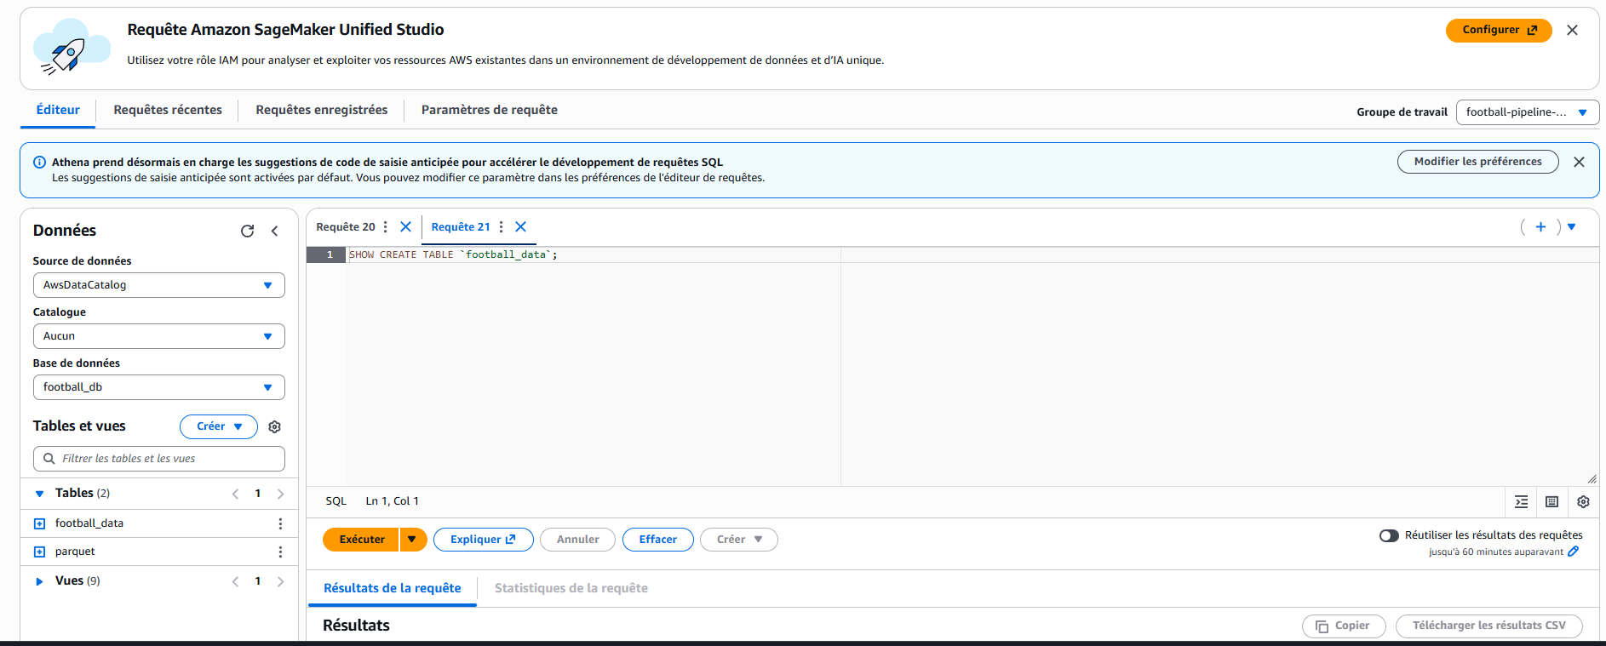
IaC: Building the Pipeline with Terraform
1
2
Amazon S3
Amazon Glue Crawler
3
4
Amazon Glue Catalog - Database
5
AWS Glue Data Catalog - Table
Amazon Athena
Notes:
Ici, vous voyez les ressources AWS réellement créées par Terraform.
Les screenshots montrent :
S3 Buckets : les data lakes brutes et transformées
Glue Crawler : qui a automatiquement découvert les schémas
Glue Jobs : les ETL en cours d'exécution
Le point clé : tout ça a été provisionné via code Infrastructure-as-Code. Pas de clics manuels. Reproductible. Versionné.
C'est la fondation qui rend le pipeline production-ready

Slide 6

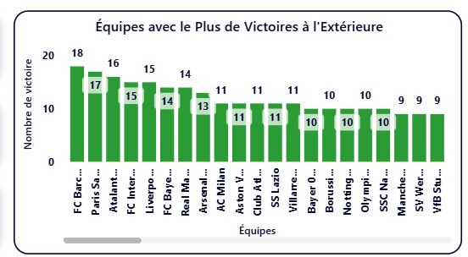
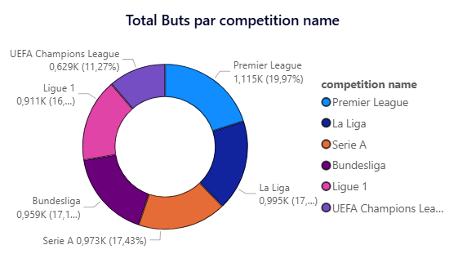
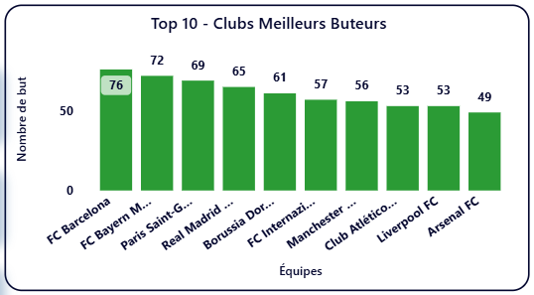


Data Visualization - BI
Notes:
Maintenant, les insights. Voilà où ça devient intéressant pour les décideurs.
Power BI connecte directement à Amazon Athena et affiche :
Goals by League : distribution des buts par compétition
Top Scorers : classement en temps quasi-réel
Match Performance Metrics : tendances temporelles
Win Rates & Trends : analyse comparative
Chaque graphe est dynamique, filtrable, interactif. Les utilisateurs peuvent creuser les données, explorer les patterns, prendre des décisions informées.
Et c'est mis à jour automatiquement via la pipeline.
Ça c'est l'impact final : des données brutes transformées en intelligence visuelle et actionnelle.

Slide 7

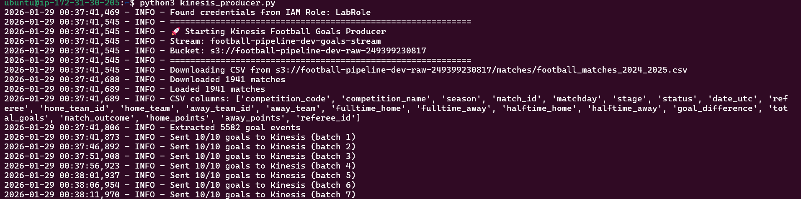
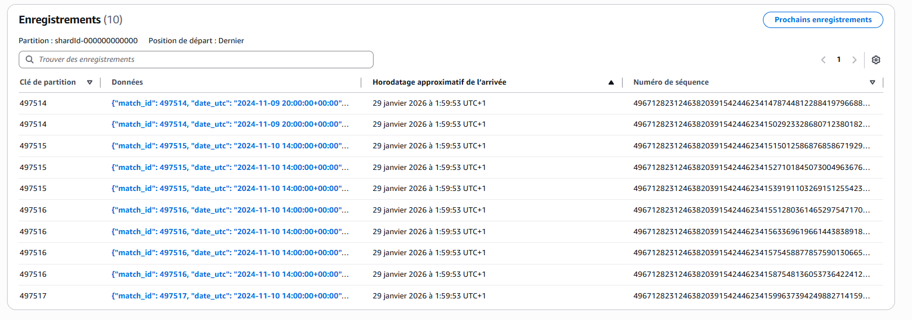
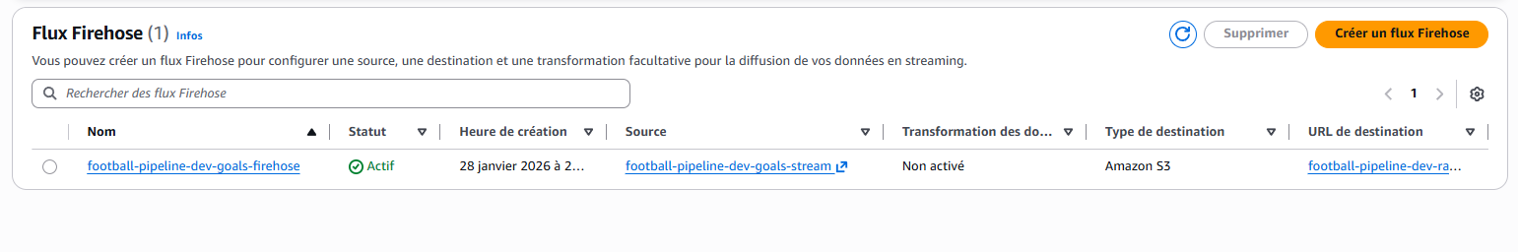
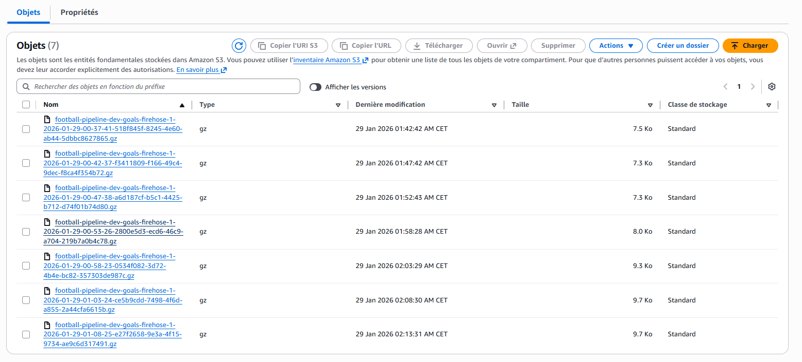
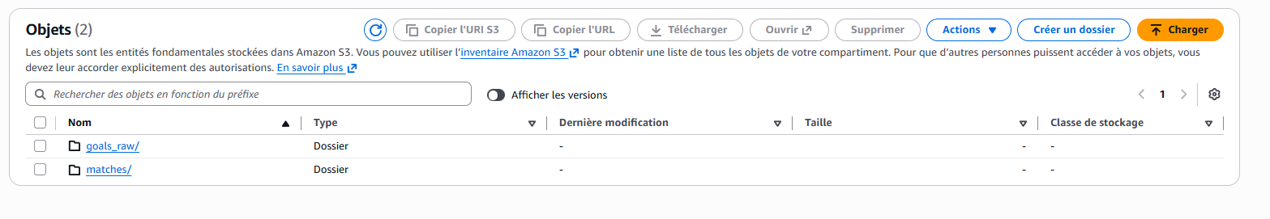
Streaming
1
2
Logs Script Python – Paquet de 10
3
Amazon Kinesis data Streams
5
Amazon Kinesis data Firehose
4
S3 Bucket - Objects
S3 Bucket – Goals Raws

Slide 8
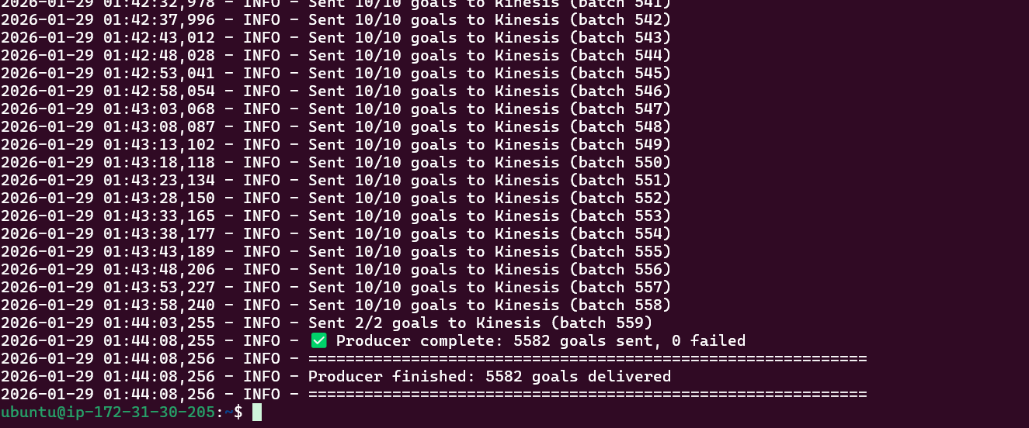
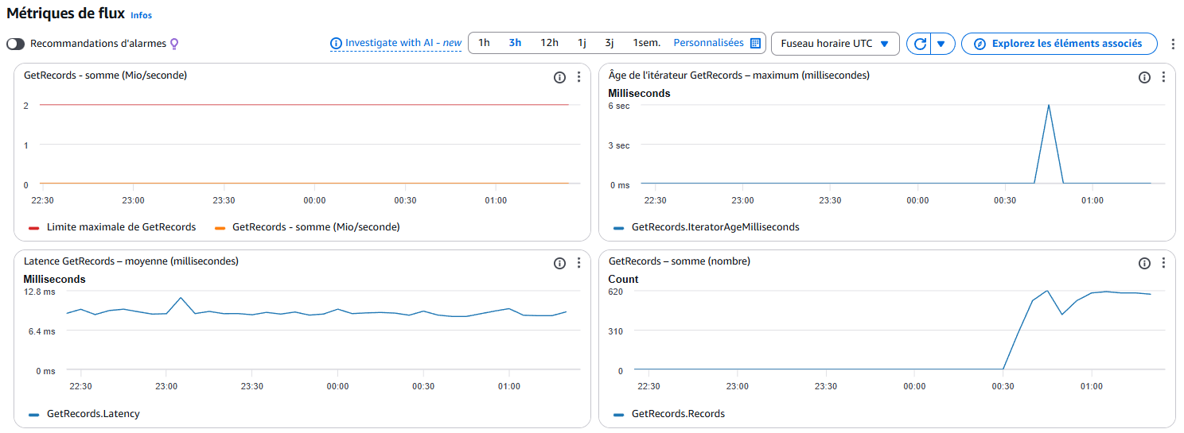
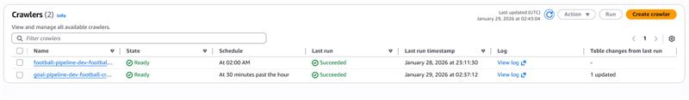
Streaming
6
7
8

Slide 9
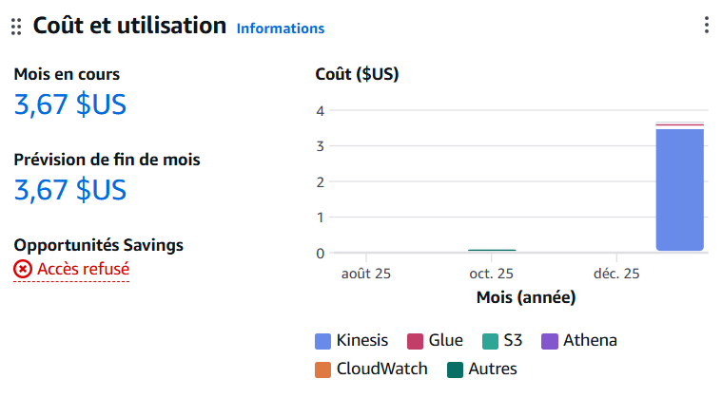
FinOps
Football Data Pipeline – Cost Estimate
S3 Storage
Raw + Processed Data: 50 GB × $0.023/GB = $1.15
Kinesis Data Streams
1 stream, low throughput (1 shard): $0.015/hour × 24 × 30 = $10.80
Kinesis Data Firehose
Delivery stream: $0.029/GB ingested × 50 GB = $1.45
Glue Crawler & Catalog
Crawler runs (light usage): 10 runs × $0.44/run = $4.40
Glue ETL Jobs
Light ETL (optional): 10 DPUs × 1 hour × $0.44 = $4.40
Athena Queries
100 GB × $5.00/TB = $0.50
EC2 (Producer)
t2.micro (on-demand): $0.0104/hour × 24 × 30 = $7.50
Total Estimated Monthly Cost: ≈ $30–$40 USD
Notes:
Maintenant, les insights. Voilà où ça devient intéressant pour les décideurs.
Power BI connecte directement à Amazon Athena et affiche :
Goals by League : distribution des buts par compétition
Top Scorers : classement en temps quasi-réel
Match Performance Metrics : tendances temporelles
Win Rates & Trends : analyse comparative
Chaque graphe est dynamique, filtrable, interactif. Les utilisateurs peuvent creuser les données, explorer les patterns, prendre des décisions informées.
Et c'est mis à jour automatiquement via la pipeline.
Ça c'est l'impact final : des données brutes transformées en intelligence visuelle et actionnelle.

